Slide 1

FinCredit
Credit scoring con Machine Learning
Caso práctico · Metodología CRISP-DM
Integrantes:
De reglas estáticas a decisiones de crédito basadas en datos

Slide 2





El problema: crédito sin medir el riesgo
Reglas estáticas
Cartera más heterogénea
Morosidad en aumento
→
→
Variables demográficas básicas
Crecimiento acelerado de clientes
Síntoma, no la causa
¿Qué decisiones puede automatizar el ML?
Aprobación o rechazo
Monto y tasa
Priorización
Ofertas comerciales
Alertas tempranas
de microcréditos
según nivel de riesgo
de cobranza
diferenciadas
de deterioro
Éxito medido con KPIs técnicos (AUC-ROC, Recall, KS) y de negocio (morosidad, tasa de aprobación, tiempo de aprobación).

Slide 3
APLICACIÓN DE CRISP-DM
Seis fases, un mismo hilo conductor
1
2
3
4
5
6
Comprensión
del negocio
Comprensión
de los datos
Preparación
de los datos
Modelado
Evaluación
Despliegue
→
→
→
→
→
Diagnóstico y KPIs
Clasificación y calidad
Faltantes y variables derivadas
Random Forest + K-Means
AUC, KS, Silhouette
Scoring, pricing, segmentos
7

Slide 4
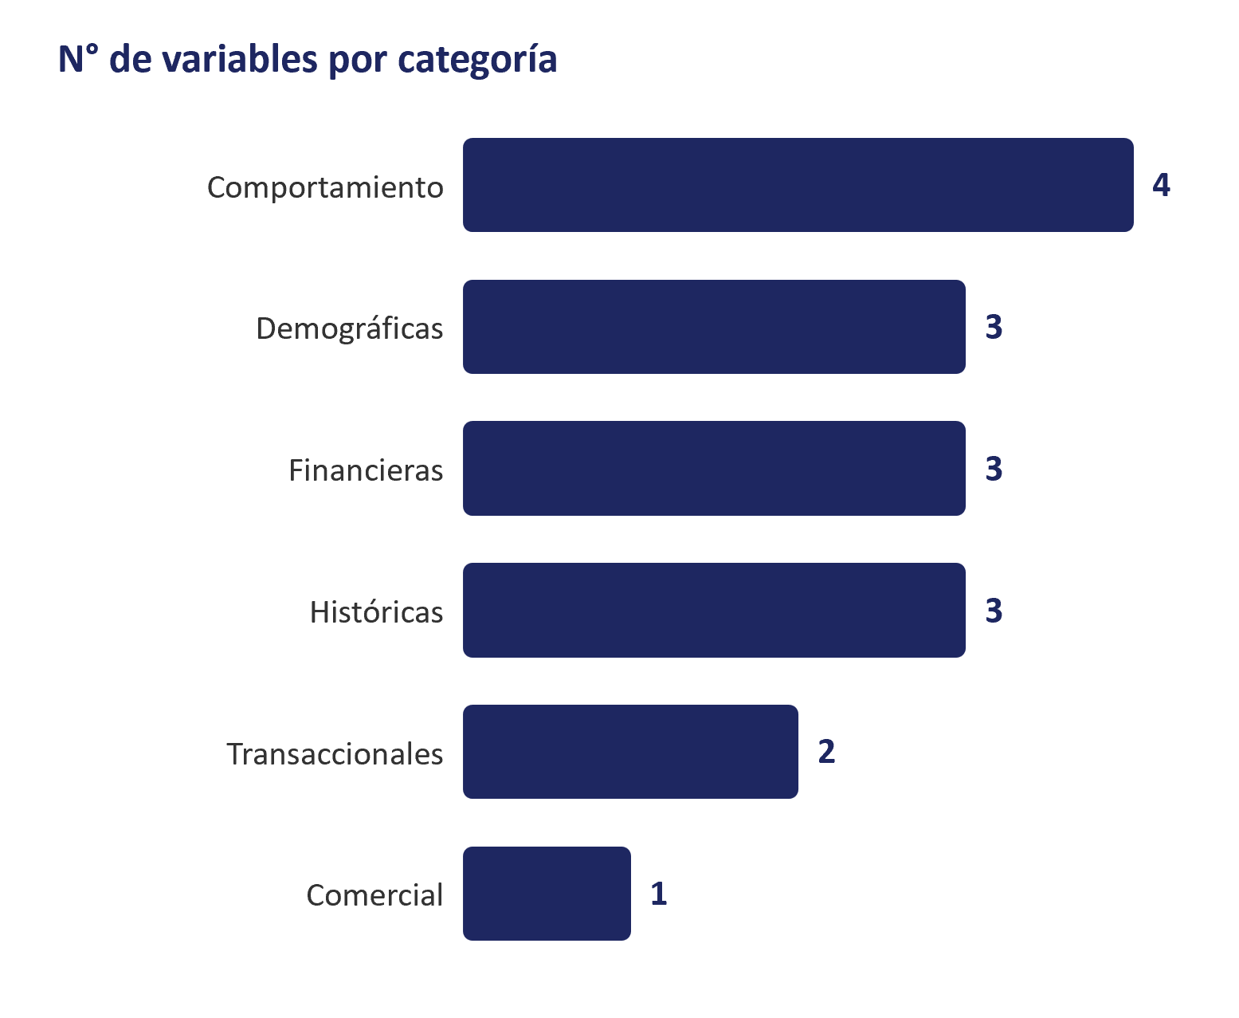






Los datos: 16 variables, 6 categorías
Principales riesgos de calidad
Ingresos autodeclarados sin verificación
Valores faltantes (aleatorios e informativos)
Categorías inconsistentes en texto libre
Clientes duplicados
Atípicos y errores de digitación
Definiciones ambiguas (¿qué es un “atraso”?)
Faltantes: mediana/moda si es aleatorio · categoría “sin dato” si es informativo · descartar si falta el target

Slide 5




Ingeniería de características
14
Capacidad de pago
Comportamiento crediticio
Ratio deuda/ingresos · Monto/Ingresos · Variabilidad de ingresos
Score de cumplimiento · Frecuencia relativa de atrasos
variables derivadas propuestas
Convierten variables base en señales más completas de riesgo
Relación con la empresa
Uso digital y transaccional
Antigüedad · Diversidad de productos financieros
Uso de canales digitales · Intensidad transaccional
Las más relevantes para el modelo supervisado: ratio deuda/ingresos, score de cumplimiento y frecuencia relativa de atrasos.

Slide 6

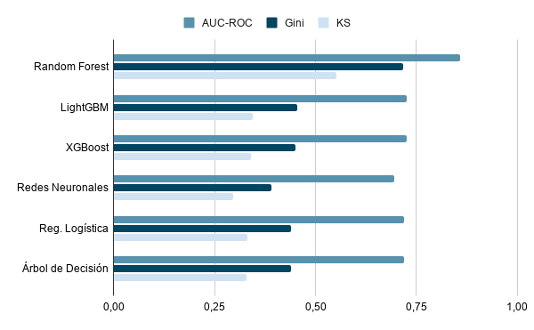
PARTE IV · 4.1 MODELO SUPERVISADO
La evidencia respalda a Random Forest
AUC-ROC por modelo — Li & Chen (2020), préstamos Lending Club
SHREYA & PATHAK (2025)
Random Forest no gana en accuracy ni AUC…
pero sí en Recall:
0.304
Recall de Random Forest
vs. XGBoost 0.157 · LightGBM 0.143
¿Por qué priorizar Recall? En microfinanzas, no detectar a un cliente que va a incumplir cuesta más que rechazar a un buen cliente.
Random Forest lidera en AUC-ROC (0.8580), Gini (0.716), KS (0.5507) y Brier Score (0.1260): el mejor de los modelos evaluados.
7

Slide 7


PARTE IV · 4.1 MODELO SUPERVISADO
Random Forest: ficha de la elección
RAZÓN DE LA ELECCIÓN
Ensamble tipo bagging con el mejor desempeño en las cuatro métricas de Li & Chen (2020) y el mayor Recall en Shreya & Pathak (2025): balance entre desempeño, robustez y explicabilidad, alineado al costo asimétrico de los falsos negativos en microfinanzas.
Ventajas
Desventajas
Mejor desempeño global entre los 10 modelos de Li & Chen (2020)
Maneja relaciones no lineales sin transformar variables
Mayor Recall: capta más clientes realmente riesgosos
Robusto ante outliers y datos faltantes; permite feature importance
No lidera en accuracy/AUC frente a XGBoost y LightGBM
Mayor Recall con menor Precision (0.165): más falsos positivos
Menos interpretable que la Regresión Logística
Mayor costo computacional que un modelo lineal
COMPLEJIDAD COMPUTACIONAL · MODERADA-ALTA
INTERPRETABILIDAD · MEDIA
Bagging con árboles independientes entrenados en paralelo (127 árboles en Li & Chen): escala mejor que el boosting secuencial de XGBoost/LightGBM.
Feature importance + SHAP/LIME para reportes explicables por solicitante (Shreya & Pathak, 2025): clave para justificar rechazos ante clientes y reguladores.
8

Slide 8

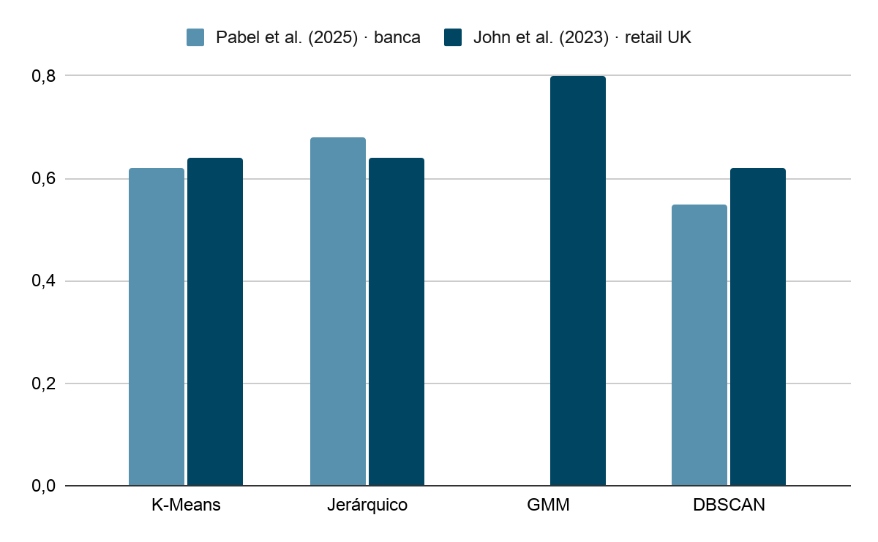
PARTE IV · 4.2 MODELO NO SUPERVISADO
K-Means: elección por practicidad operativa
Silhouette score por algoritmo en dos estudios
¿POR QUÉ K-MEANS?
Sin consenso estadístico, decide la operación:
Escalable ante una cartera que crece constantemente
Económico de reentrenar e integrar en un flujo de scoring en producción
Fácil de explicar a las áreas comerciales
Los descartados:
Jerárquico: O(n²), no asigna clientes nuevos sin recalcular todo. DBSCAN: sensible a eps/min_samples; útil solo para outliers. GMM: alternativa "suave", pero exige más datos y cómputo.
Ningún algoritmo domina de forma consistente: gana el Jerárquico en banca y GMM en retail; K-Means nunca es el mejor, pero tampoco el último.
10

Slide 9





Modelo no supervisado: K-Means
5 segmentos esperados, validados con método del codo y coeficiente de silueta. Variables estandarizadas.
Premium bajo riesgo
Emergentes con potencial
Riesgo moderado
Alto riesgo / morosos
Baja rentabilidad / inactivos
↑ línea, tasas preferenciales, cross-sell
Acompañamiento y crecimiento gradual
Monitoreo reforzado, ajuste preventivo
Cobranza temprana, restricción de líneas
Reactivar con campañas o discontinuar
Dimensiones de segmentación: capacidad de pago · comportamiento de pago · relación con la empresa · comportamiento transaccional

Slide 10
Hallazgos estratégicos
9%
de clientes en alto riesgo
3
segmentos de baja rentabilidad
Scoring dinámico, pricing por riesgo y seguimiento proactivo pre-mora
Cruzar riesgo × rentabilidad: canales de menor costo o rediseño de producto
42%
de la predicción la explica el historial de pagos
N°2
variable más importante: deuda/ingresos
Cuidar la calidad del dato y crear estrategia para clientes sin historial
Filtro duro de aprobación y señal temprana de deterioro macro

Slide 11
Recomendaciones estratégicas
Activar scoring dinámico de riesgo
Rediseñar los segmentos poco rentables
Poner Random Forest en producción para priorizar Recall, ajustar pricing por nivel de riesgo y anticipar la mora del 9% de clientes de alto riesgo con alertas pre-incumplimiento.
Cruzar los clusters de K-Means con rentabilidad: potenciar cross-sell en “premium bajo riesgo” y “emergentes con potencial”, y reconvertir o discontinuar los 3 segmentos de baja rentabilidad.
Fortalecer la calidad del historial crediticio
Instituir monitoreo y MLOps continuo
Dado que el historial de pagos explica el 42% de la predicción, mejorar su captura y trazabilidad, y definir un score alterno para clientes nuevos o sin historial.
Vigilar el ratio deuda/ingresos y la estabilidad del modelo con el semáforo PSI, reentrenar ante alertas y mantener un esquema champion/challenger frente a contextos económicos adversos.

Slide 12
CONCLUSIONES
✓
CRISP-DM permitió estructurar la solución de punta a punta: del diagnóstico de negocio al despliegue.
✓
Random Forest ofrece el mejor balance para priorizar Recall en un contexto donde el falso negativo es más costoso.
✓
K-Means se justifica por practicidad operativa y escalabilidad ante una cartera en crecimiento constante.
✓
El historial de pagos y el ratio deuda/ingresos concentran la mayor capacidad predictiva del modelo.

Slide 13
Escenario adverso: model drift
Con inflación alta, el modelo pierde precisión: los datos ya no provienen de la misma distribución con la que se entrenó.
Data drift
Detección: semáforo PSI
Cambia la distribución de las variables: ingresos reales caen, endeudamiento sube, transacciones se alteran.
Verde: PSI < 0.10 — operación normal
Amarillo: PSI 0.10–0.25 — investigar
Concept drift
Cambia la relación variable → incumplimiento: un ratio deuda/ingresos antes “seguro” hoy es riesgoso.
Rojo: PSI > 0.25 — recalibración obligatoria
+ AUC/KS por cosecha, calibración por decil e importancia de variables
Estrategias de respuesta
Reentrenamiento con datos recientes
Variables macroeconómicas
Champion / Challenger
Ajuste táctico del punto de corte

Slide 14





Gobernanza y MLOps: el ciclo no termina
Monitorear
→
Alertar
→
Reentrenar
→
Validar
→
Desplegar
Dashboard semanal: PSI, AUC, calibración
Umbrales verde / amarillo / rojo
Trimestral-semestral o por alerta roja
Backtesting vs. champion + comité
Gradual (canary / shadow) y versionado
“El despliegue no es el final del proyecto: es el inicio de un ciclo permanente de evaluación y mejora.”
Gobernanza: roles definidos · model card · calidad de datos en la ingesta · trazabilidad de cada predicción

